Slide 1
Scrapy入门简介
2019-8

Slide 2

目 录
01
Scrapy运行机制
中间件
02
03
Item 与 Pipelines
实例介绍
04

Slide 3

01
Scrapy运行机制

Slide 4
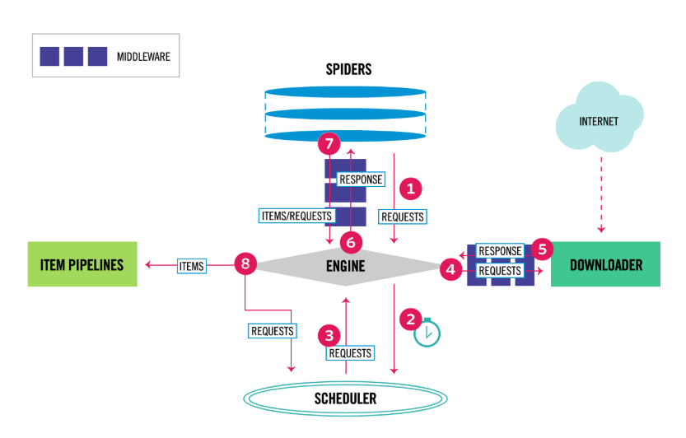

Slide 5
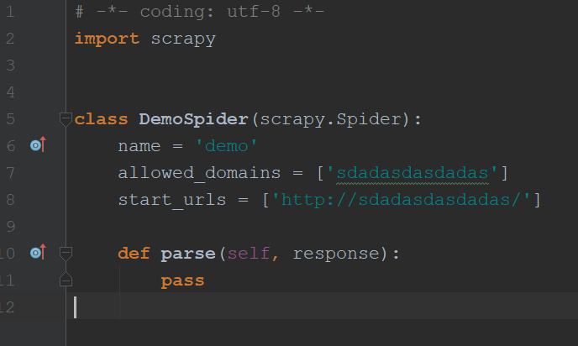
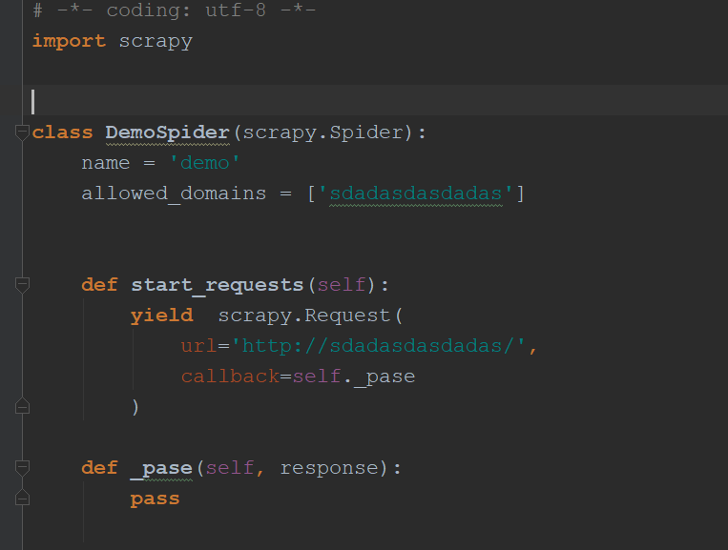
问题：二者的区别？为什么都能实现相同功能？

Slide 6
02
中间件

Slide 7
1、 SpiderMiddleware与DownloaderMiddleware的区别？
2、 SpiderMiddleware与DownloaderMiddleware如何设置？

Slide 8
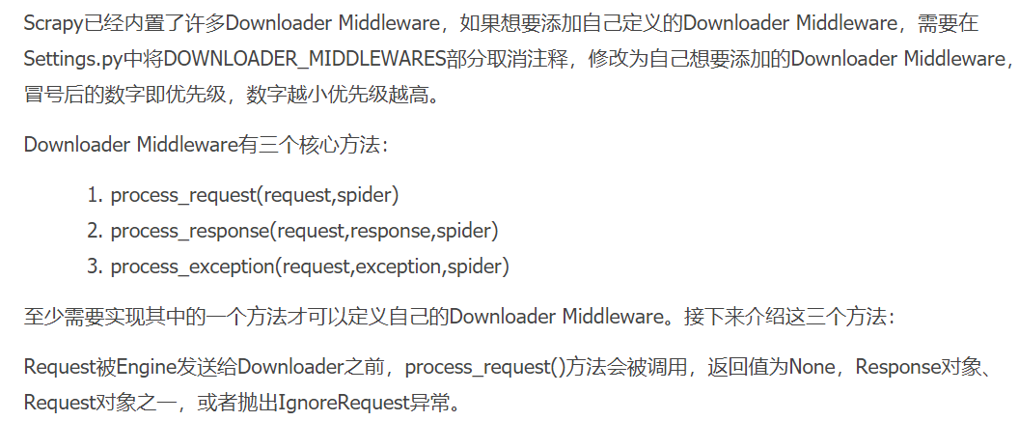
Downloader Middleware即下载中间件，它是处于Scrapy的Request和Response之间的处理模块。Downloader的作用有两个：1.在Scheduler发送Request给Downloader之前修改Request。2。在Response发送给Spider之前对其进行修改

Slide 9
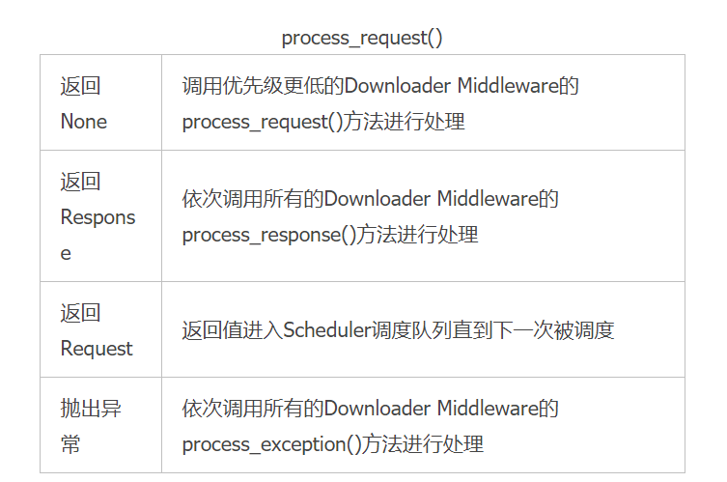
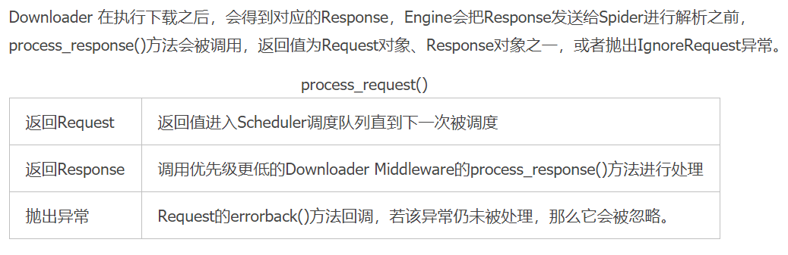
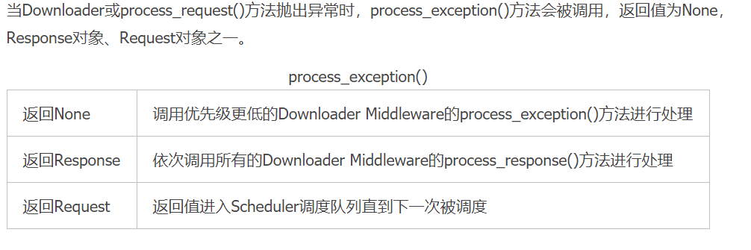

Slide 10
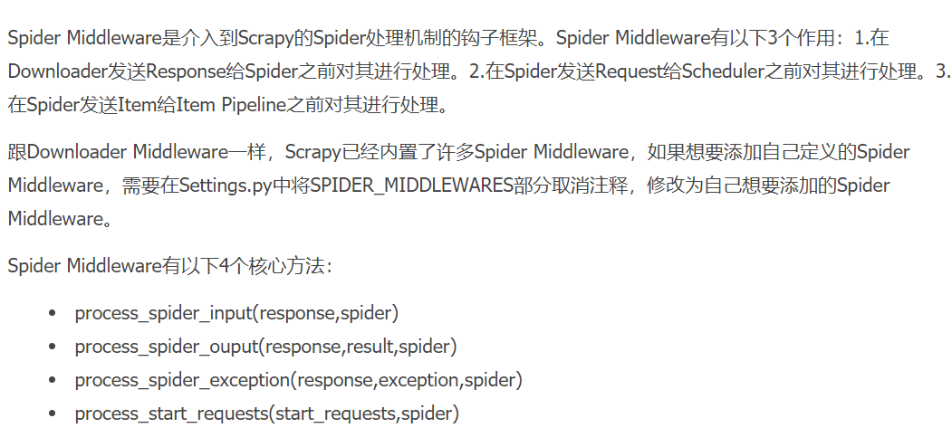

Slide 11
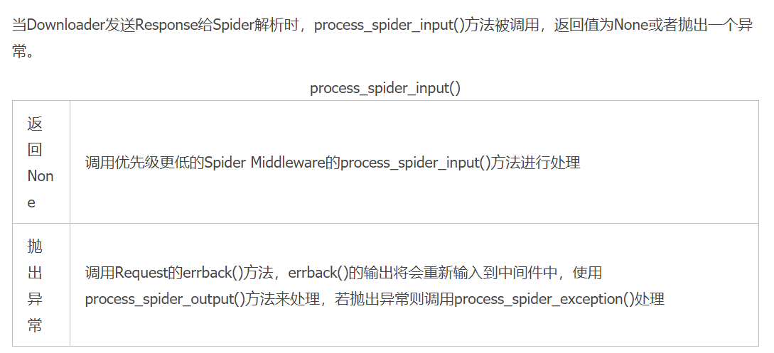

Slide 13
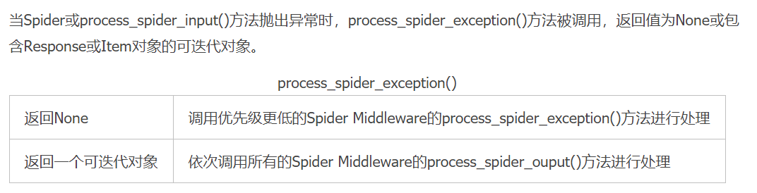

Slide 15
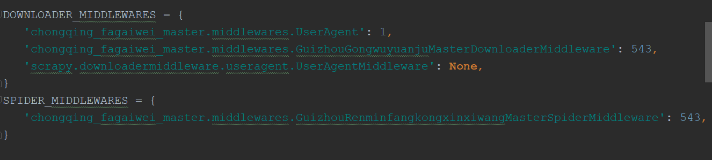
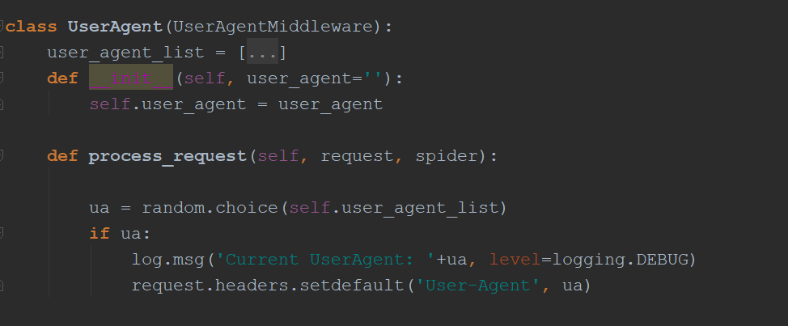

Slide 16
03
Item 与 Pipelines

Slide 17
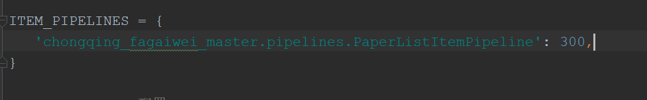

Slide 18
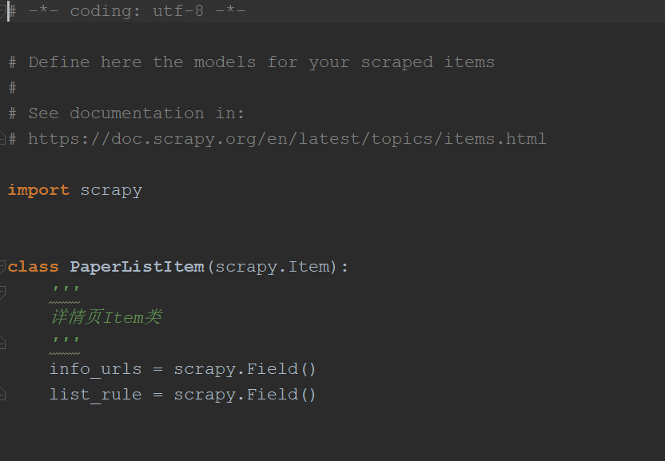

Slide 19
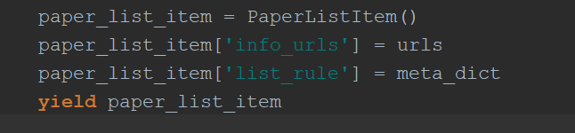

Slide 20
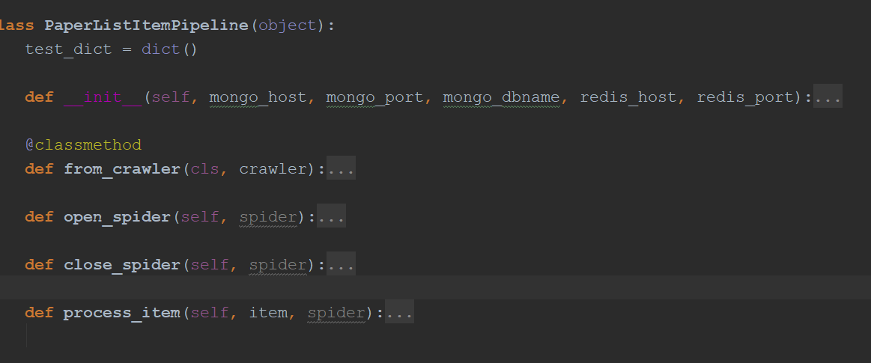

Slide 21
04
实例介绍

Slide 22
1、 重庆市水利局：http://slj.cq.gov.cn/qtzz/gqt/Pages/Default.aspx （post 请求）
2 重庆人民政府：
http://www.cq.gov.cn/zwgk/gfxwj?Keyword=1&IsSearch=true&DepartmentId=27&Title=&DocumentNumber=&Year=0&DateNumber=&PageId=3 （常规类型）
3 百度贴吧：https://tieba.baidu.com/p/4786224219?pid=124928412677&cid=0&red_tag=1469753079#124928412677（js 数据加载）

Slide 23
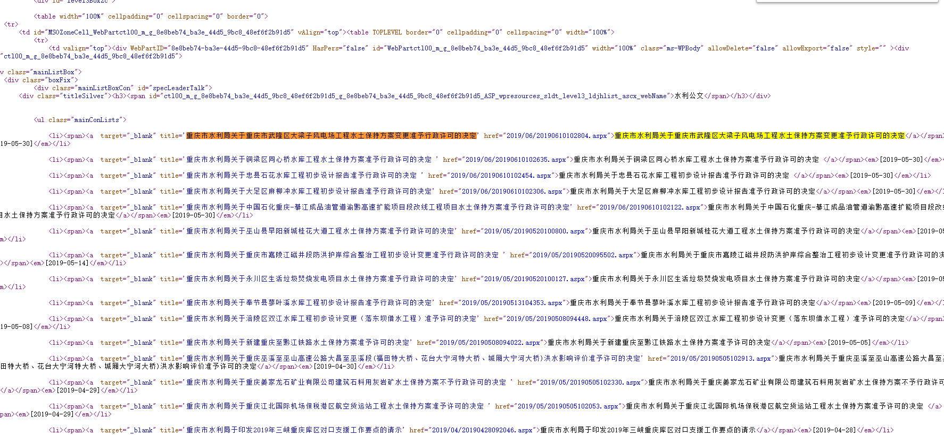
网页源码中存在数据，但是url不变，如何翻页？

Slide 24
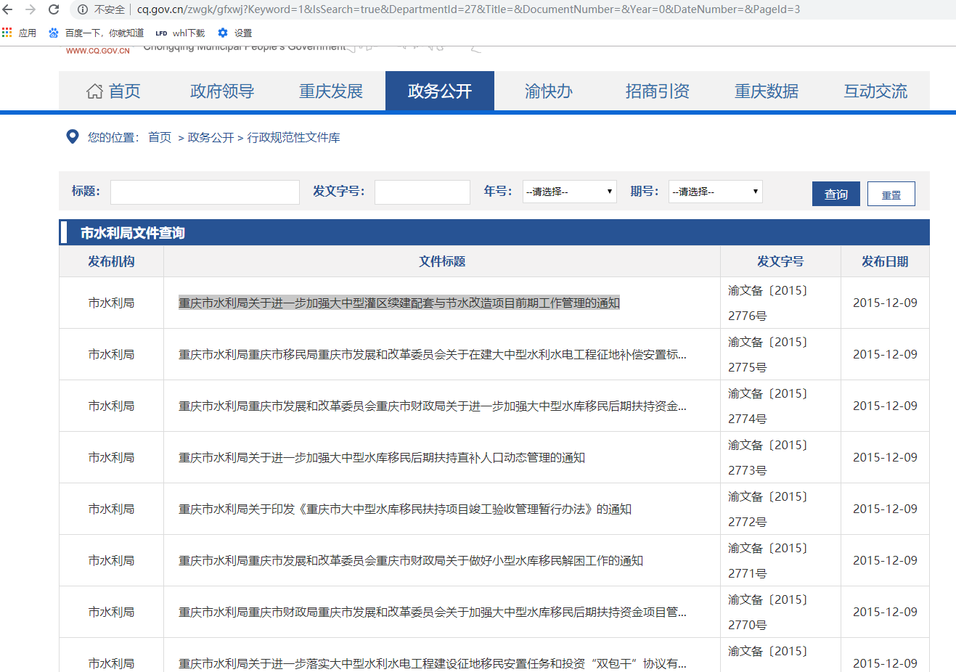
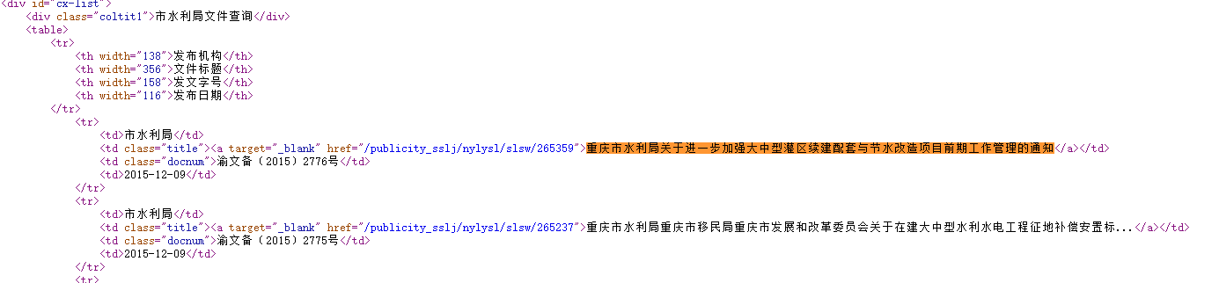

Slide 25
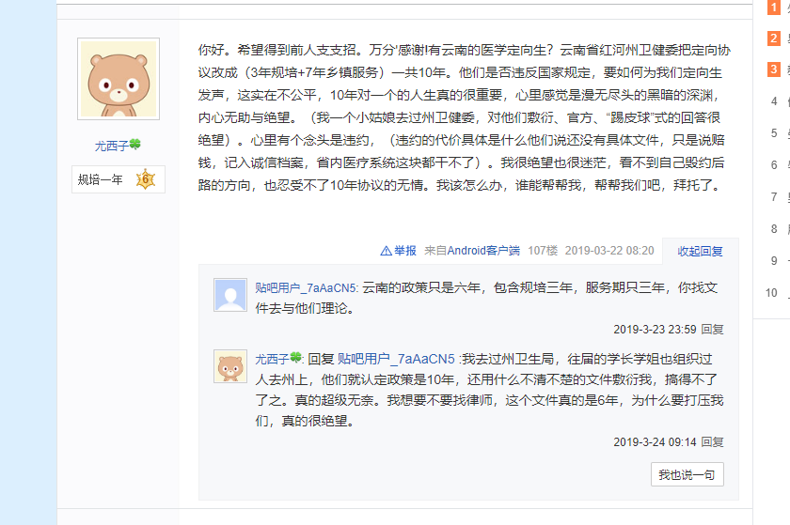
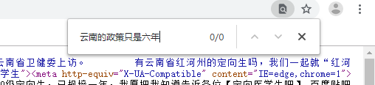
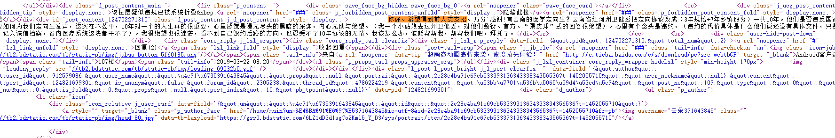

Slide 26
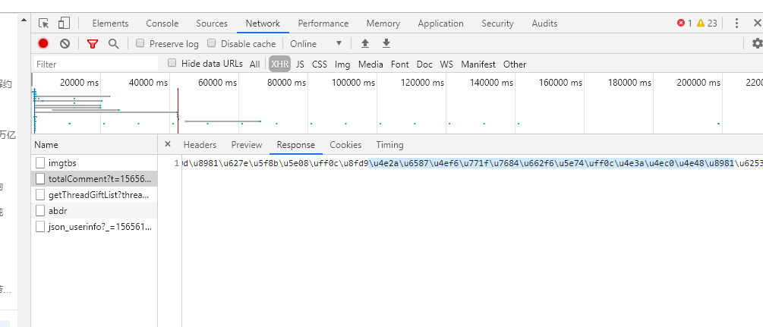

Slide 27
感谢观看

